Slide 1

8 сынып. География I бөлім. Гидросфера Тақырыбы: Су апаттары
Оқу мақсаты: 8.3.3.7- жергілікті компонентті қосымша қамту негізінде су апаттарының алдын алу шараларын ұсынады

Slide 2
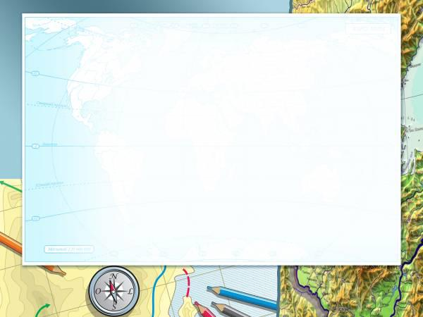
Бүгінгі сабақта:
Су апаттарының жіктелімі
Қауіпті гидрологиялық құбылыстар
Сел жүру
Сел жүру қаупін алдын ала ескерту
Сел жүргеннен келетін шығын

Slide 3
Миға шабуыл:
1. Ассоциация
2. Қауіпті гидрологиялық құбылыстар дегеніміз не?
3. Қауіпті гидрологиялық құбылыстар қалай жіктеледі?
4. Қауіпті гидрологиялық құбылыстарды алдын ала ескерту дегеніміз не?
Су апаттары

Slide 4
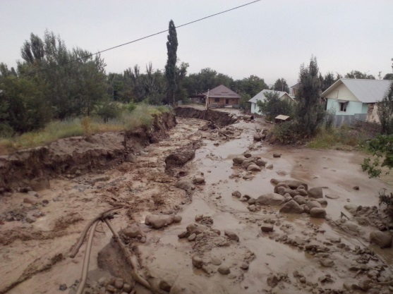
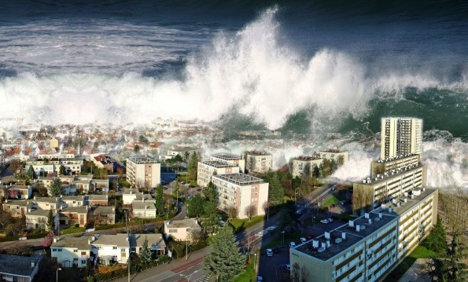
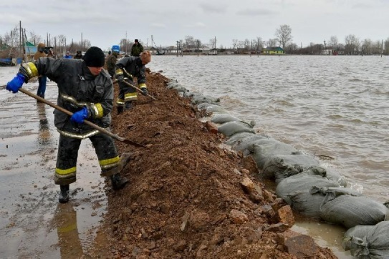
1. Ассоциация
Су апаттары
Цунами
Сел
Тасқын

Slide 5
2. Қауіпті гидрологиялық құбылыстар дегеніміз не?
Қауіпті гидрологиялық құбылыстар – түрлі табиғи жағдайлардың әсерінен туындайтын оқиғалар, олар адам өміріне қауіп төндіріп, қоршаған ортаға және шаруашылық нысандарға зақым келтіреді.

Slide 6
3. Қауіпті гидрологиялық құбылыстар қалай жіктеледі?
Қауіпті гидрологиялық құбылыстардың жіктелімі
Құрлық суларының гидрологиялық режиміне қатысы бар төтенше жағдайлар
Гидросфера жағдайының өзгеруімен байланысты орын алатын төтенше жағдайлар

Slide 7
Гидросфера жағдайының өзгеруімен байланысты орын алатын төтенше жағдайлар:
су ресурстарының сарқылуы, адамның іс-әрекеттерінің биосфераға әсерінен (суқоймаларының тартылуы, суы аз өзендердің құрғап қалуы, көлдердің құрғауы және т.б.), ормандарды кесу, мал жайылымының реттелмеуі, мелиорация желісін мұқият ойланбай дамыту және т.б. салдарынан орын алады;
суға қажеттіліктің күрт артуы (өнеркәсіп орындарының су тұтынуы жыл сайын 5–7%-ға артады, тұрмыстық қажеттіліктер мен ауыл- шаруашылығында су шығыны көбейеді);
су көздерінің бастырмалата ластануы.

Slide 8
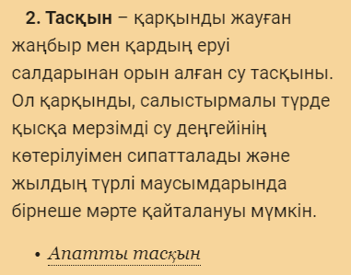
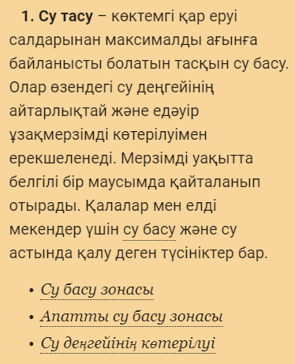
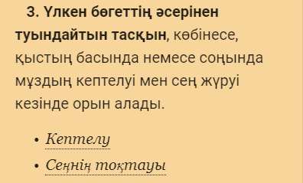
Құрлық суларының гидрологиялық режиміне қатысы бар төтенше жағдайлар:

Slide 9
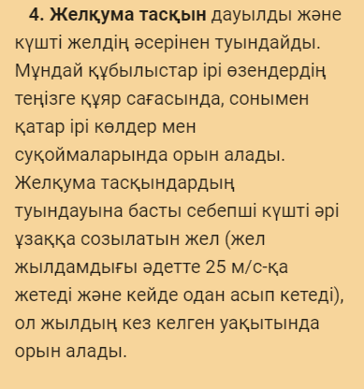
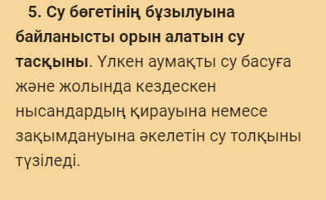

Slide 10
4. Қауіпті гидрологиялық құбылыстарды алдын ала ескерту дегеніміз не?
Төтенше жағдайларды алдын ала ескерту – алдын ала өткізілген және төтенше жағдайлардың туындау қаупін барынша азайтуға, адамдардың денсаулығы мен өмірін сақтауға, шығын көлемі мен материалдық шығындарды азайтуға бағытталған іс-шаралар кешені.
Оларға мыналар жатады:
ғылыми зерттеулер, бақылаулар, жағдайға қадағалау жүргізу, төтенше жағдайлардың туындауына әкелуі мүмкін апат, қирау, қиындық туындау қаупі туралы алдын ала болжау және хабарлау;
төтенше жағдайлар туралы ақпараттарды білуді насихаттау, тұрғындар мен мамандарды оқыту, сақтандыру іс-шаралары.
Қауіпті, зиян мен шығынды мүмкіндігінше азайту үшін төмендегі іс-шаралар жүзеге асырылуы қажет:
гидротехникалық және инженерлік-геологиялық қорғаныс іс-шаралары;
байланыс және көлік жүйелерін жетілдіру.

Slide 11

Тапсырма №1
Қауіпті гидрологиялық құбылыстардың жіктелімі (классификациясы)
Тапсырма №2
«Екі жақты күнделік»
Қауіпті гидрологиялық құбылыстар қандай құбылыстарға байланысты болатынын түсіндіріңіз | Алдын ала ескерту
Дискриптор
Тапсырма:
Қауіпті гидрологиялық құбылыстардың жіктелімін жасайды
Қауіпті гидрологиялық құбылыстарды көрсетіп, қауіптің алдын алу шараларын ұсынады

Slide 12
Бекіту
Тапсырма №2
Бағалау критерийлерін ұсыну:
Қауіпті гидрологиялық құбылыстар қандай құбылыстарға байланысты болатынын түсінеді
Алдын ала ескерту шараларын талдайды
Есіл өзенінің режимі қандай табиғи апатпен байланысты болуы мүмкін? Неліктен?

